Slide 1
Prebacivanje obračuna iz COP-a u PPIA
Silvija Đirlić

Slide 3
COP PROFI
Proces se sastoji od 3 dijela:
Izrada obračuna u COP-u te formiranje xml datoteke za izvješće Izviješće obrasca za sve zaposlenike
Učitavanje formiranog xml-a u ENEL-ovu aplikaciju Obračun plaća te obrada podataka
Prebacivanje u ENEL-ovu aplikaciju PPIA

Slide 4
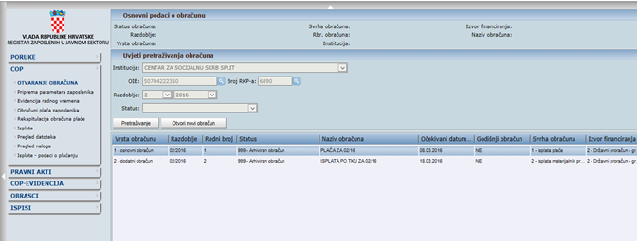
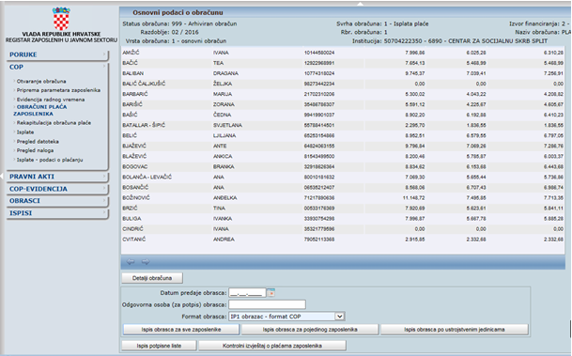
1.Izrada obračuna
Izrada obračuna u COP-u

Slide 5
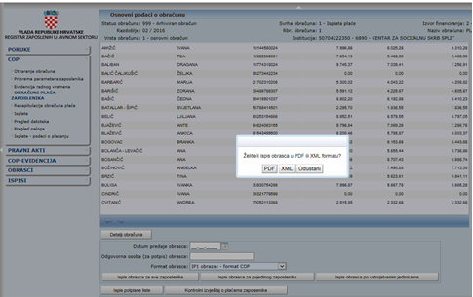
1.Izrada obračuna
Izabiremo opciju Ispis obrasca za sve zaposlenike, fajl želimo formirati kao xml

Slide 6
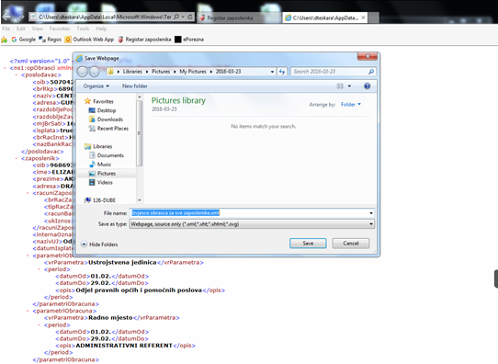
1.Izrada obračuna
Po želji izabiremo gdje želimo snimiti fajl ( na ekran ili negdje drugo ) te smo dobili dokument imena Izvjesce obrasca za sve zaposlenike.xml

Slide 7
2.Obrada podataka

Slide 8
2.Obrada podataka
Učitavanje xml-a u Obračun plaće te obrada podataka
U Obračun plaće je dodan novi podmeni Obračun COP:

Slide 9
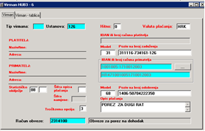
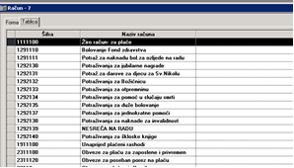
2.Obrada podataka
Osnovni preduvjet je da imate popunjene šifrarnike: -Računi ( mora biti usklađen sa istoimenim šifrarnikom u aplikaciji PPIA )
-Virmani HUB3 polje Račun obveze:

Slide 10
2.Obrada podataka
Vrsta prihoda COP
Ukoliko nisu popunjena, potrebno je popuniti polja Šifra konta za konta troška, šifra virmana za doprinose u polju Virman te Tip virmana kod neoporezivih isplata. Polja se jednostavno popunjavaju na način da se pozicioniramo u potrebno polje te sa funkcijom F10 pozove tablica i izabere se potrebni podatak.

Slide 11
2.Obrada podataka

Slide 12
2.Obrada podataka
Djelatnik COP
Tablica u kojoj provjeravamo da li su nam popunjeni svi podatci.
Postoji mogućnost
da nije popunjen OIB
djelatnika ili IBAN te ga
popunimo na način da
sa F10 podignemo
pomoćnu tablicu te
izaberemo traženi
podatak.

Slide 13
2.Obrada podataka
Obračun COP

Slide 14
2.Obrada podataka

Slide 15
2.Obrada podataka
Opcijom Provjera obračuna uočiti ćemo da nam je popunjena samo desna strana tablice sa iznosima. Razlog za to je što još nismo izgenerirali virmane za plaćanje što se automatski napravi kada izaberemo opciju Plaćanja. Nakon izvršenja ove akcije ponovnom provjerom obračuna vidimo da su se izgenerirali svi potrebni virmani za plaćanje time što nam je obračun ispravan:

Slide 16
2.Obrada podataka
Provjera obračuna
Plaćanje

Slide 17
3.Prijenos u PPIA
3.Prijenos u PPIA
Prva radnja koju radimo
u ovoj fazi je odabir
Opcije Izrada
zahtijeva u PPIA
pri čemu nam se
otvara dodatni
prozor:

Slide 18
3.Prijenos u PPIA
Završeno generiranje zahtjeva u bazu PPIA

Slide 19
3.Prijenos u PPIA
Prelazimo u aplikaciju PPIA

Slide 20
3.Prijenos u PPIA
U tablici Zahtjev-Dokument za plaćanje vidljiv je naš zahtjev

Slide 21
3.Prijenos u PPIA

Slide 22
COP PROFI
TIPR
ODOBRENJE
FINANCIJSKO

